Slide 1
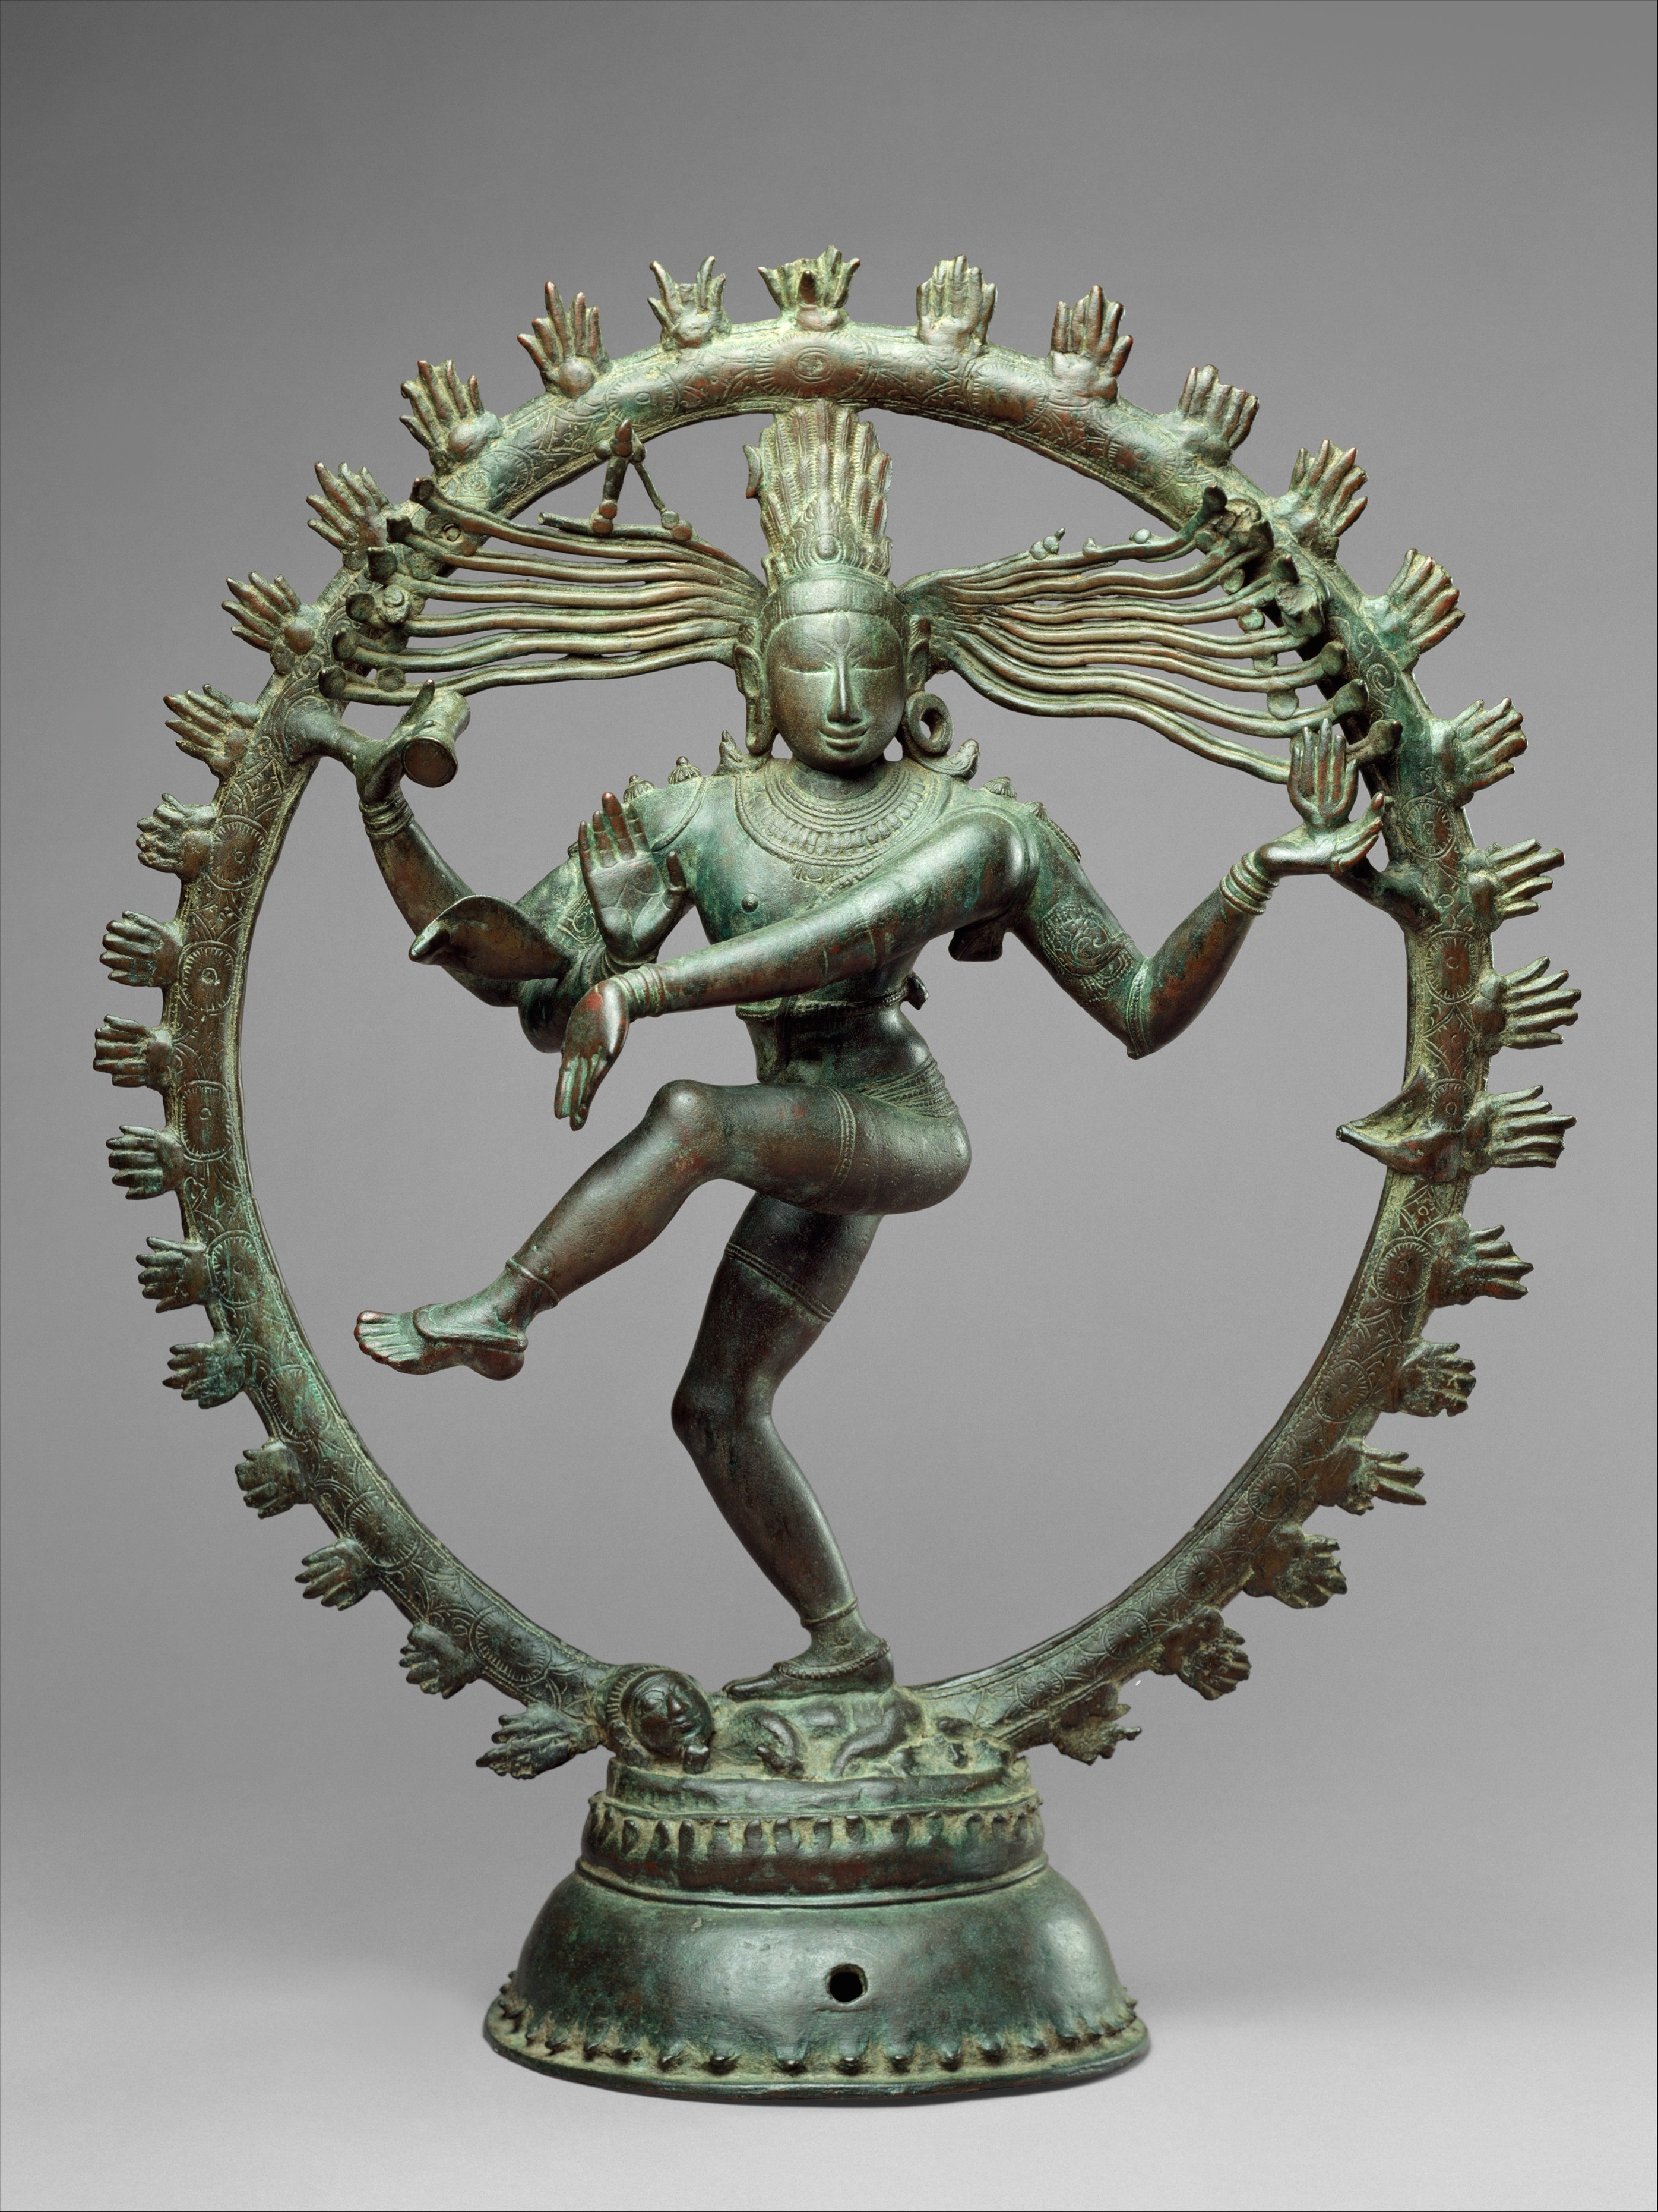
Всеобщая история
История Средних веков
6 класс
Индия в Средние века
100ballnik.com

Slide 2
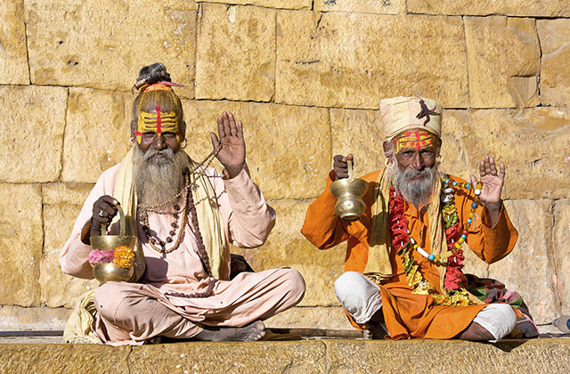
Общественное устройство: Варны и касты
Сохранилось деление на варны (сословия).
Появились более мелкие группы – касты (по профессиональному признаку).
Касты были замкнутыми (рождался, жил и умирал в одной касте).
100ballnik.com

Slide 3
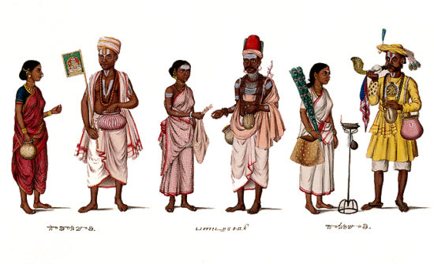
Жизнь в касте
Высшие касты: махараджи, раджи, брахманы (жрецы).
Основное население: вайшьи (земледельцы, ремесленники, торговцы).
Низшие касты: шудры (слуги).
Управляли жизнью касты старейшины.
Неприкасаемые: находились вне каст, выполняли самую грязную работу.
100ballnik.com

Slide 4
Религии Индии IV-IX вв.
Индуизм:
Буддизм:
Поклонение многим богам (Брахма, Шива, Вишну).
Призыв к отказу от желаний.
Вера в перевоплощение душ (реинкарнация).
Стремление к гармонии с миром (нирвана).
Праведная жизнь – рождение в высшей касте.
100ballnik.com

Slide 5
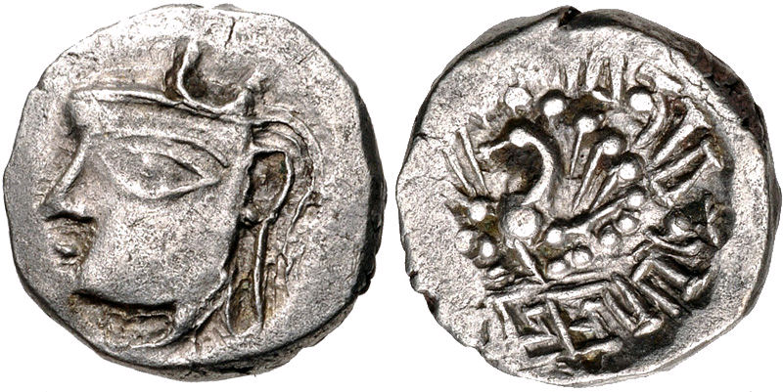
Политическое развитие IV-IX вв.
Династия Гуптов объединила Северную Индию.
Царь Харша – последний правитель, поддерживавший буддизм. Поэт и драматург.
После его смерти – распад на мелкие враждующие государства.
100ballnik.com

Slide 6
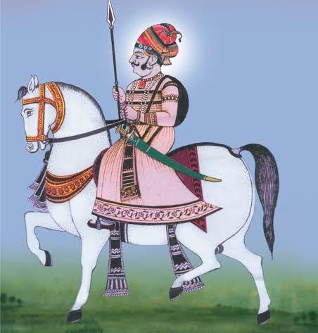
Появление раджпутов
В V-VI вв. кочевники захватили часть Индии.
Образовали касту раджпутов («сыновей раджи»).
Раджпуты – воины, известные свирепостью и верностью правителю.
100ballnik.com

Slide 7
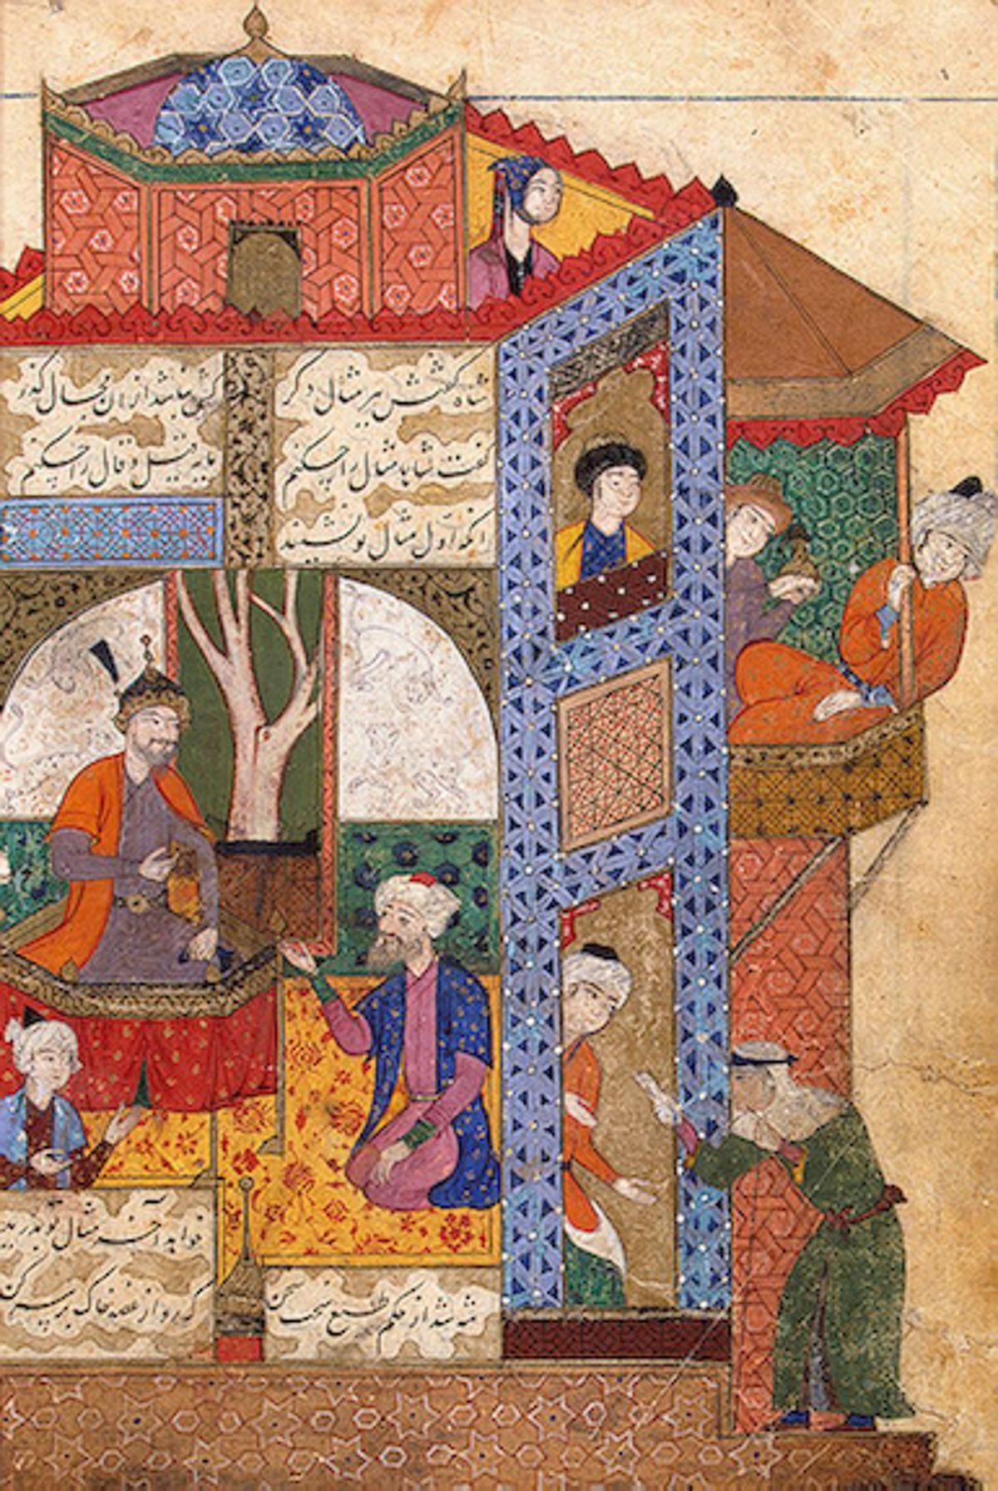
Начало мусульманских завоеваний
712 г. – арабы завоевали западную часть Индии.
Объединённые силы раджпутов изгнали арабов.
1001 г. – начало походов султана Махмуда Газневи.
Он разрушал города и увозил богатую добычу.
100ballnik.com

Slide 8
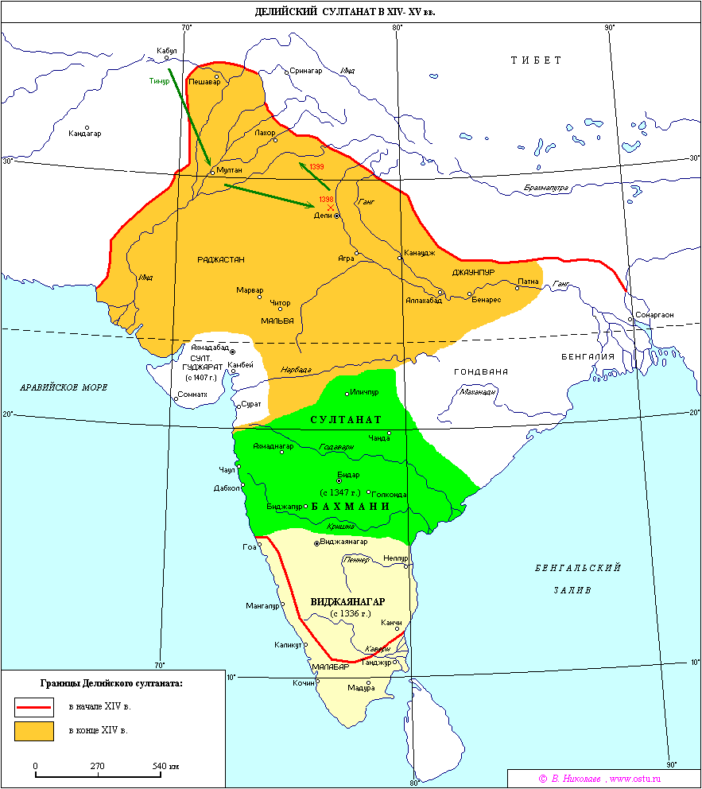
Делийский султанат
1206 г. – образование Делийского султаната.
Вся земля объявлена собственностью государства.
Высокие налоги для немусульман (до половины урожая).
Ислам приняли лишь некоторые ради выгоды.
100ballnik.com

Slide 9
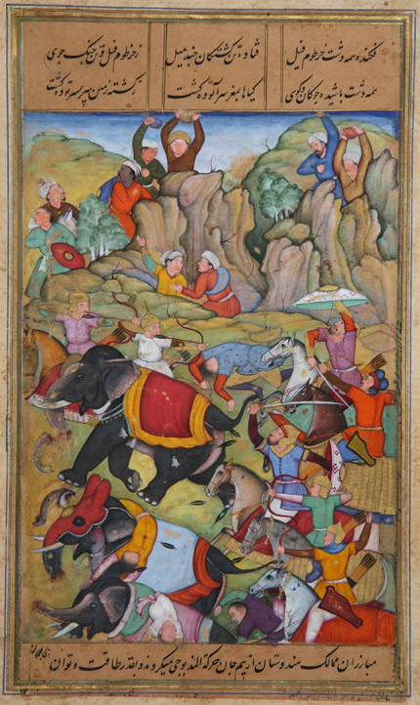
Нашествие Тимура и упадок султаната
1398 г. – вторжение в Индию Тамерлана (Тимура).
Разрушение Дели, массовые убийства и грабёж.
Делийский султанат ослаб и распался на отдельные государства.
100ballnik.com

Slide 10
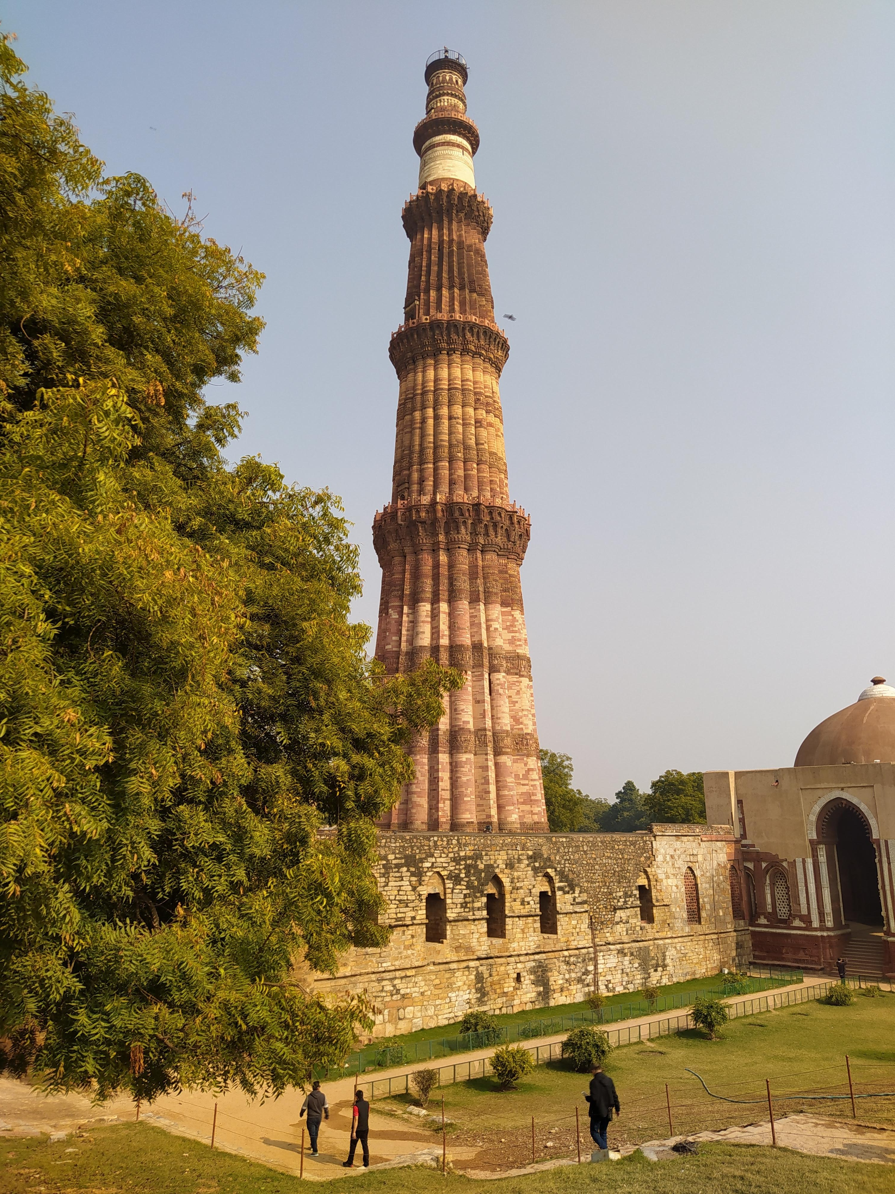
Архитектура: Слияние культур
Строили мусульманские правители, но использовали камни от индуистских храмов.
Сочетание арабской вязи и индийской каменной резьбы.
Строительство мечетей, минаретов, медресе.
Минарет Кутб-Минар в Дели
100ballnik.com

Slide 11
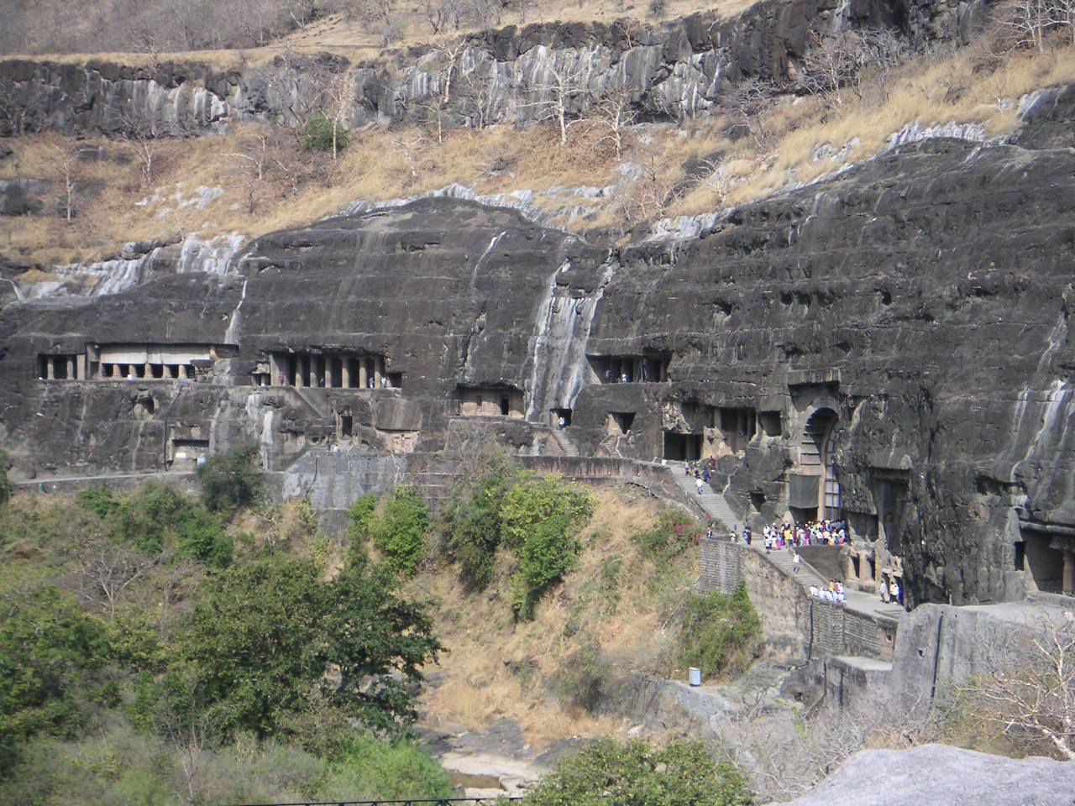
Индуистские и буддийские храмы
Буддийские: пещерные монастыри (Аджанта), украшенные фресками.
Индуистские: пещерные храмы (о. Элефанта), а затем величественные храмы-башни (Храм Вирупакши в Хампи).
100ballnik.com

Slide 12
Научные достижения Индии
Математика:
Медицина:
Изобретение цифры «ноль».
Знание 300 видов операций.
Создание десятичной системы счёта.
Использование 120 инструментов.
Введение понятий «синус», «косинус», «квадратный корень».
Развитие аюрведы и йоги.
100ballnik.com

Slide 13
Итоги развития Средневековой Индии
Политика: междоусобицы и раздробленность облегчили завоевание.
Общество: кастовая система разобщала население.
Культура: смешение индийской и мусульманской традиций.
Наука: выдающиеся достижения, обогатившие мировую науку.
Несмотря на завоевания, индийцы сохранили свою традиционную культуру.
100ballnik.com

